Slide 1
Možnosti výjezdů do zahraničí
Pro PhD studenty

Slide 2
Kontakt na administrativní pracovníky
Petra Zákoutská (OZV)
Petra.zakoutska@pedf.cuni.cz
Evidence stáží, administrace Erasmus, Fond Mobility, Point, Mimořádné účelové stipendium
PhDr. Iva Beránková (OZV)
Iva.berankova@pedf.cuni.cz
Administrace pracovních cest
Mgr. Ivana Metelková (OVČ)
Ivana.metelkova@pedf.cuni.cz
GAUK, GAČR, TAČR, SYLF, vědecké projekty

Slide 3
Důležité odkazy
Stránky OZV
Informace pro doktorandy – ZDE
Aktuality OZV - ZDE

Slide 4
Podklady pro schválení stáže jako plnění studijní povinnosti
Před konáním stáže (nejpozději den před odjezdem)
Založení stáže v modulu EVIDENCE STÁŽÍ (SIS)
Vložení povinných podpůrných dokumentů
Oficiální zvací dopis ze zahraniční instituce
Souhlas školitele se stáží (forma není daná, může být i formou emailu)
Po návratu
Zaslání/odevzdání dokumentu CONFIRMATION OF STAY na OZV
Od akademického roku 2025/2026 by měly být v Evidenci stáží veškeré výjezdy studentů bez ohledu na to, zda se jedná o plnění studijní povinnosti!
OZV stáže pouze eviduje. Nejsme způsobilí hodnotit, zda je stáž dostačující/vhodná k plnění studijní povinnosti.

Slide 5
Erasmus+
Lze vyjet do každé země zapojené do programu Erasmus+ (typicky EU)
Přihlášky jednou ročně (jaro) na další akademický rok
Stipendium se skládá z pobytových a cestovních nákladů
Pobytové náklady: fixní měsíční/denní částka
Cestovní náklady: dle vzdálenosti cílové destinace, vyšší částka v případě udržitelného cestování
Vyjet lze i vícekrát – vzhledem k omezenému budgetu je přednost daná prvovýjezdům

Slide 6
Erasmus+ – typy výjezdů
Studijní pobyt – hlavním cílem je studium na semestr či celý akademický rok.
Praktická stáž – hlavním cílem je pracovní činnost pro zahraniční instituci (v rozsahu min. 40 hodin týdně), je zpravidla kratší než semestr.
Krátkodobá Ph.D. mobilita – určena pouze pro doktorandy, její rozsah je 5–30 dní, náplň individuální dle domluvy.
Kombinovaný intenzivní program (BIP)
Absolventská stáž – musí být ukončena do 12 měsíců od absolutoria, ale přihláška se podává ještě během studia na UK, spolupráce s konsorciem EDUCA.

Slide 7
Erasmus+ Krátkodobá Ph.D. mobilita
Výjezd na 5 - 30 dní
Student sám osloví instituci a dohodne si stáž
Povinnost zjistit, zda je instituce schopna tento typ mobility administrovat
Výběrové řízení jednou ročně
Nutné mít alespoň příslib přijetí, ideálně rovnou zvací dopis

Slide 8
Fond Mobility UK
Financování mobilit do celého světa
Pro všechny studenty UK
Typy výjezdů:
studium na zahraniční univerzitě v délce 1–2 semestry (přednostně skrze meziuniverzitní a mezifakultní dohody)
účast na mezinárodních vzdělávacích akcích nebo vědeckých či výzkumných pobytech v zahraničí (zejména stáže, minimální délka 30 dnů)
Výše stipendia: příspěvek 10–15 tisíc Kč/měsíc (mobility po Evropě), 15–20 tisíc Kč/měsíc (mobility mimo Evropu)
Přihlášky se podávají elektronicky prostřednictvím IS Věda (sekce PAS – projekty a soutěže)
Termíny: únor–březen, září–říjen (řiďte se interní fakultní uzávěrkou)
Více informací ZDE

Slide 9
Podpora internacionalizace – POINT
Financování mobilit do celého světa
Délka mobilit: do 3 týdnů
Typy výjezdů:
letní školy (s výjimkou jazykových pobytů)
krátkodobé neplacené odborné studentské stáže
mezinárodní soutěže a mistrovství
studentské konference s aktivní účastí
Výše stipendia: dle reálných nákladů, maximálně 25 000 Kč
Přihlášky se podávají elektronicky prostřednictvím IS Věda
Termíny: duben a listopad
Více informací ZDE

Slide 10
Meziuniverzitní dohody
Možnosti výjezdů pro studenty v rámci meziuniverzitních dohod do Evropy, Asie, Ameriky, Austrálie a Oceánie
Přehled ZDE
Výjezdy na semestrální či roční výměnné pobyty
Student na zahraniční univerzitě neplatí školné, ale hradí ostatní údaje (ubytování, cestovné a další náklady)
Na výjezd je možné požádat o příspěvek z Fondu mobility, některé mobility jsou stipendijní (Německo, Švýcarsko)
VŘ dvakrát ročně

Slide 11
Aliance 4EU+
Heidelberg Universität
Paris-Panthéon-Assas University
Sorbonne Université
Københavns Universitet
Université de Genève
Università degli Studi di Milano
Uniwersytet Warszawski
Možnost výjezdu na studium, stáž i krátkodobou mobilitu přes Erasmus+ (celouniverzitní smlouva, silná spolupráce)
Možnost studentských minigrantů: na rozvoj projektových nápadů, do výše 150 000 Kč, podmínkou je sestavení týmu z dalších 4EU+ univerzit, sběr přihlášek v únoru
Mimoprojektové mobility: výjezdy na univerzity 4EU+, popř. jiné instituce s vazbou na aktivitu aliance, max. na 2 měsíce, financování podobné jako na Erasmu, výběrové řízení 4x ročně skrze Microsoft forms
Virtuální mobilita: sdílené online kurzy na 4EU+ univerzitách
Veškeré další info ZDE

Slide 12
AKTION
Financování výjezdů pouze do Rakouska
Délka mobilit: 1–5 měsíců
Účelem je tvorba závěrečných prací (využití knihoven, archivů, laboratoří, konzultací s odborníky…)
Termíny podání přihlášky: březen + říjen
Výše stipendia: 1 300 EUR/měsíc
Veškeré info ZDE

Slide 13
DAAD
Financování výjezdů pouze do Německa
Výzkumné stipendium
Pouze pro doktorandy/postdoky
Určeno k realizaci výzkumného záměru
Pobyt lze realizovat na univerzitě nebo v některém výzkumném ústavu v Německu
Délka: 2–12 měsíců (doktorandi), 2–6 měsíců (postdoci)
Výše stipendia: 1 400 EUR/měsíc + příspěvek na cestovné
Termíny podání přihlášky: listopad

Slide 14
Barrande fellowship
Financování výjezdů pouze do Francie
Pouze pro doktorandy
Možné i pro nefrankofonní studenty (pokud francouzský školitel souhlasí se studiem či výzkumnou stáží v angličtině)
Typy pobytů:
Studium v rámci cotutelle: stipendium udělováno max. na 3 roky (3 pobyty ve Francii a každý rok po dobu 5 měsíců pobíráno stipendium), výše: 1 690 EUR/měsíc
Krátkodobá výzkumná stáž: 1–3 měsíce, výše: 1 704 EUR/měsíc
Termín podání přihlášky: leden
Více informací ZDE a ZDE

Slide 15
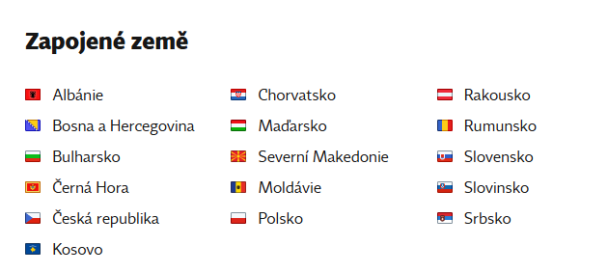
CEEPUS
Central European Exchange Programme for University Studies
Financování výjezdů na univerzity v zemích střední a jihovýchodní Evropy
Typy mobilit:
krátkodobý pobyt za účelem přípravy závěrečné práce: 1–2 měsíce
semestrální pobyt: 3–10 měsíců
odborná exkurze: 3–5 dnů
letní škola: 6–30 dnů
Financování: stipendia vyplácena v hostitelské zemi po příjezdu, liší se, nejpřesnější info na webu po rozkliknutí jednotlivých vlajek dole na liště
Termín podání přihlášky: liší se dle typů mobilit
Více informací ZDE a ZDE

Slide 16
Stipendijní program SYLFF
Pro studenty sociálněvědních nebo humanitních oborů s vůdčím potenciálem
Důležitým kritériem je přínos disertačního výzkumu pro společnost
Určeno pouze pro doktorandy
Pozor: během čerpání stipendia je nutné dokončit disertaci nebo zpracovat její podstatnou část
Výše stipendia: 12 500 USD/rok, součástí je libovolný zahraniční výjezd
Podmínky:
V době podání přihlášky musí být student nejvýše ve 3. ročníku denní formy doktorského studia
Musí studovat na některé z těchto fakult: FF, FHS, FSV, PF, PedF, HTF, ETF, KTF
Termín podání přihlášky: zpravidla konec dubna, sbírají fakultní koordinátoři
Více informací ZDE

Slide 17
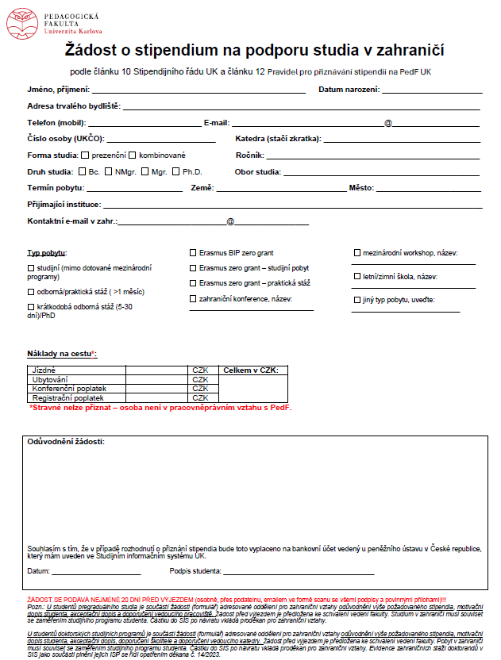
Mimořádné účelové stipendium
Mělo by být až poslední možností
Omezený budget pro všechny studenty PedF
Formulář k dispozici na katedře nebo na požádání na OZV
Povinnou přílohou motivační dopis
Odevzdání alespoň měsíc předem!
VZOR

Slide 18
Kde hledat informace?
Celkový souhrn stipendijních programů a dalších možností najdete na webu UK
Charles Abroad sdílí stipendia, možnosti mobilit a další výhodné nabídky v sekci příležitosti na webu, kde se můžete přihlásit k odběru příležitostí do e-mailu podle oboru a stupně studia
Nejlepší nabídky jsou poté sdíleny na instagramu Charles Abroad, kde se můžete dozvědět více také o zkušenostech dalších studentů
Doporučujeme také sledovat stránky Domu zahraniční spolupráce a odebírat jejich newsletter

